Slide 1
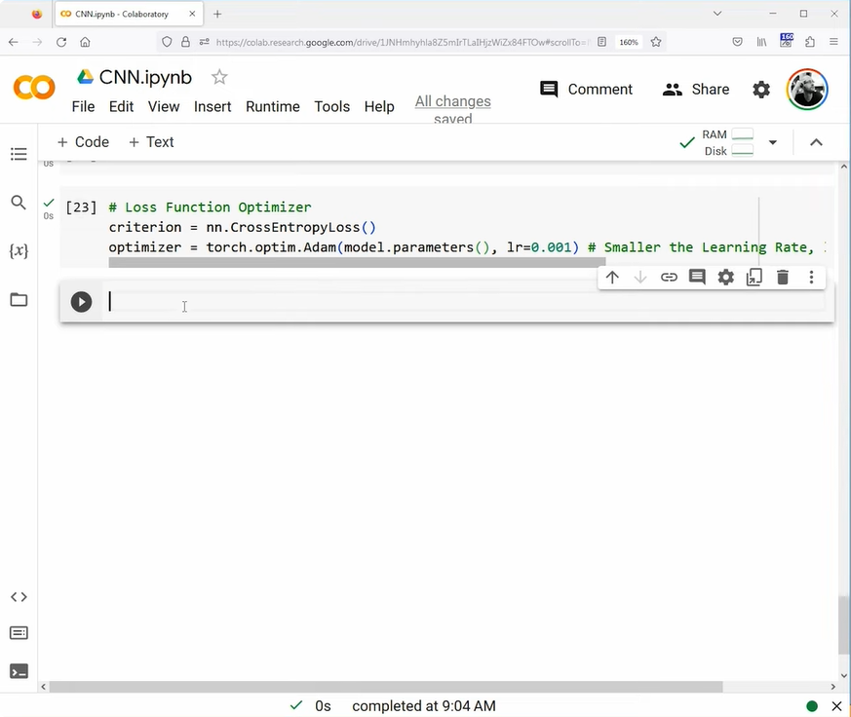
CNN &
Modélisation &
Entraînement &
Test
Rappel du CNN

Slide 2
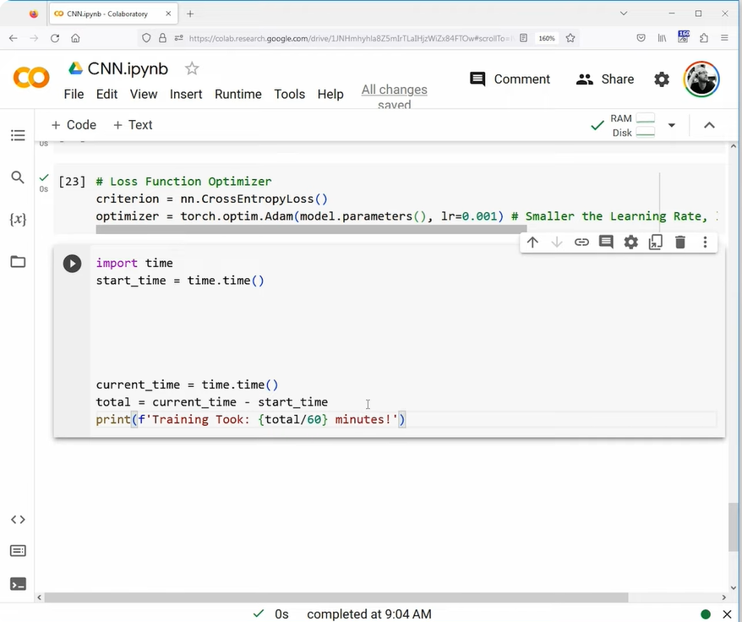
CNN &
Modélisation &
Entraînement &
Test
Calcul du temps

Slide 3
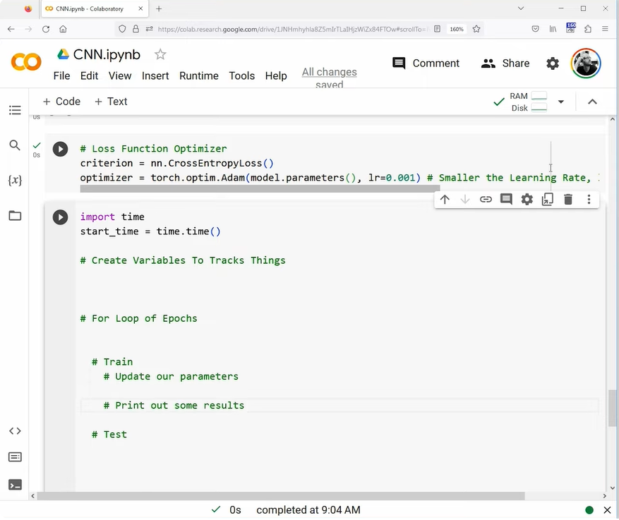
CNN &
Modélisation &
Entraînement &
Test
ToDoList

Slide 4
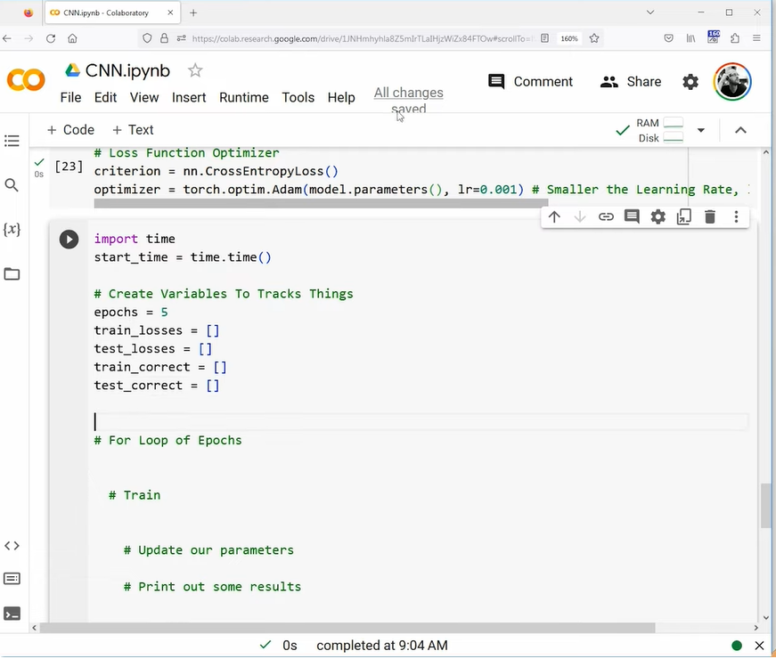
CNN &
Modélisation &
Entraînement &
Test
Les variables à afficher

Slide 5
CNN &
Modélisation &
Entraînement &
Test
Les variables à afficher

Slide 6
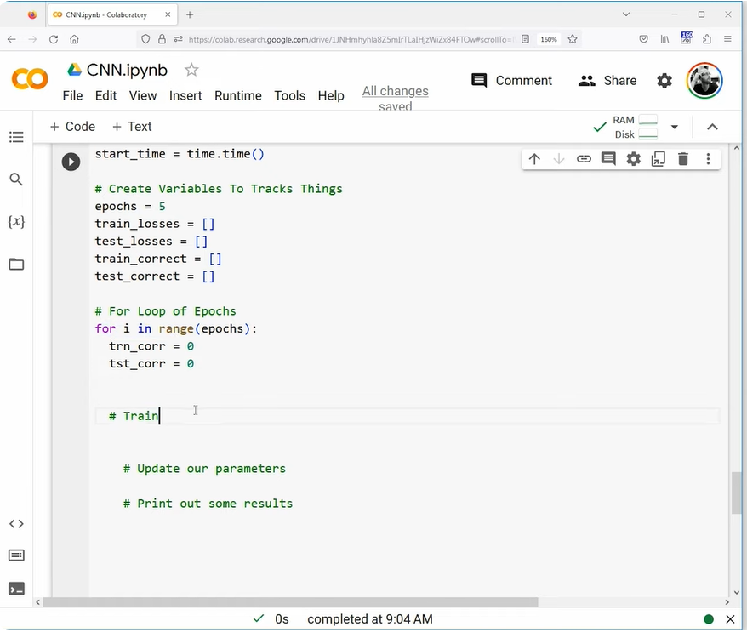
CNN &
Modélisation &
Entraînement &
Test
Boucle de l’époque

Slide 7
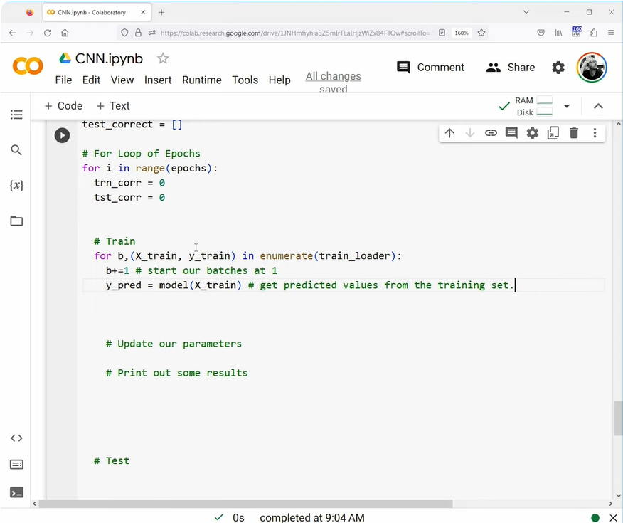
CNN &
Modélisation &
Entraînement &
Test
Entraînement

Slide 8
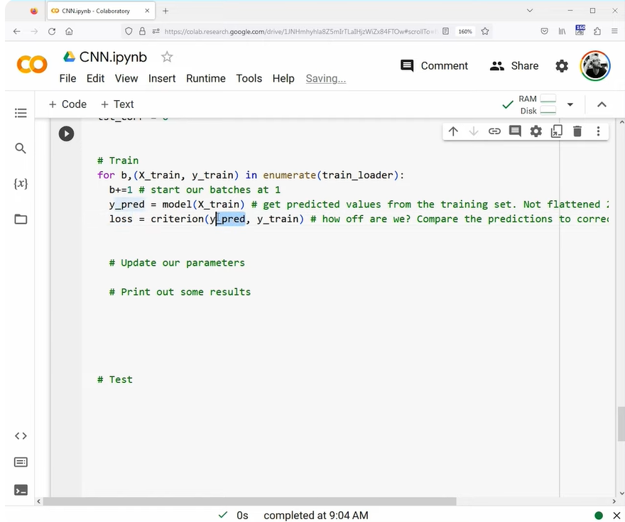
CNN &
Modélisation &
Entraînement &
Test
Entraînement

Slide 9
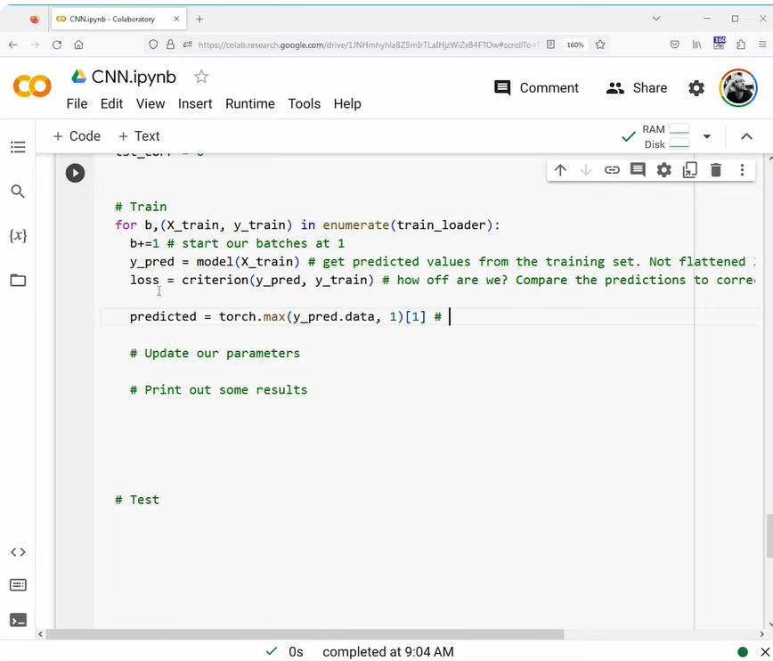
CNN &
Modélisation &
Entraînement &
Test
Entraînement

Slide 10
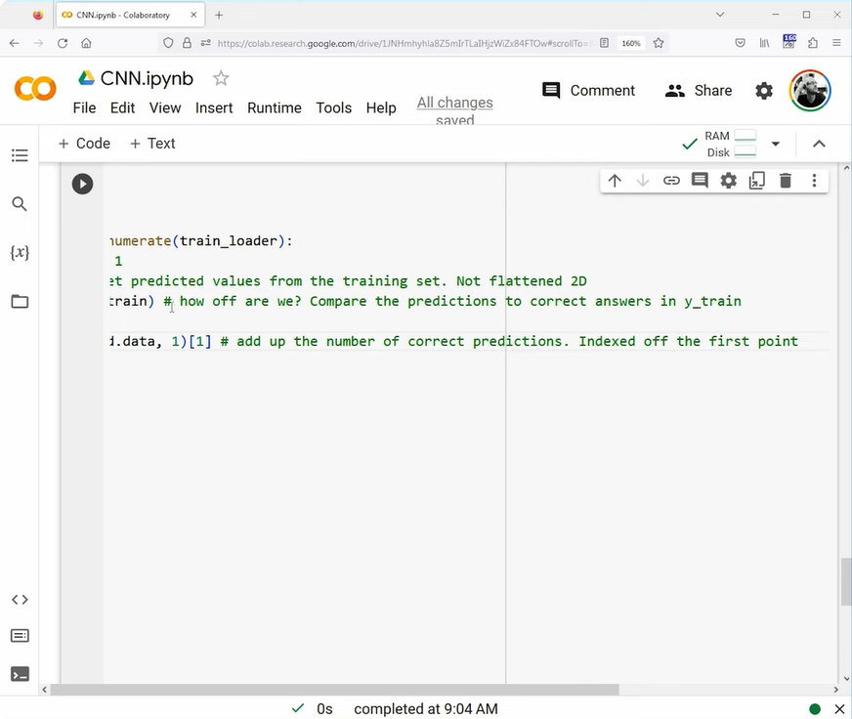
CNN &
Modélisation &
Entraînement &
Test
Entraînement
(commentaire)

Slide 11
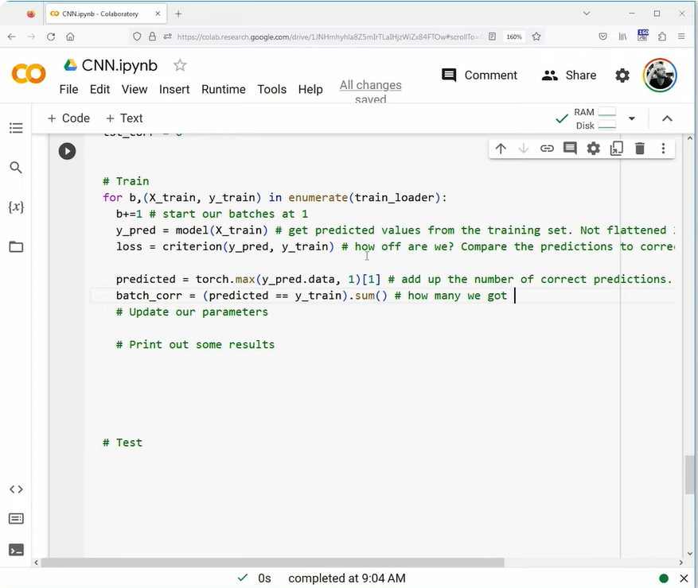
CNN &
Modélisation &
Entraînement &
Test
Entraînement

Slide 12
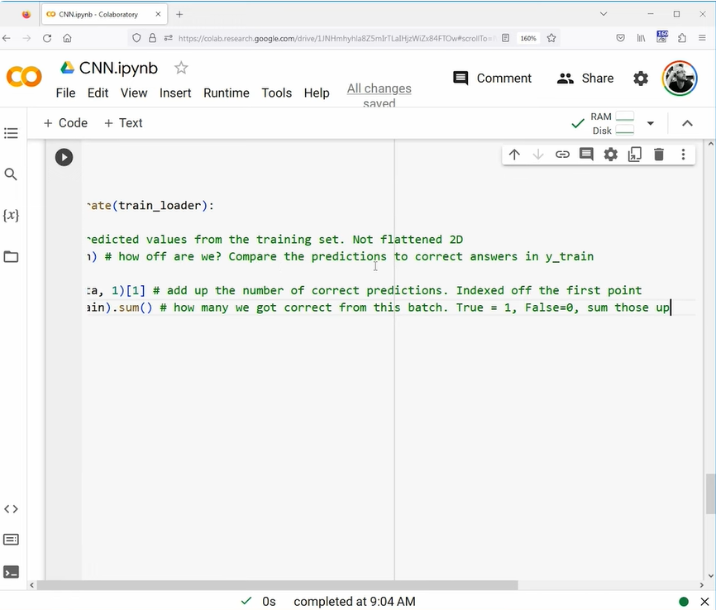
CNN &
Modélisation &
Entraînement &
Test
Entraînement
(commentaire)

Slide 13
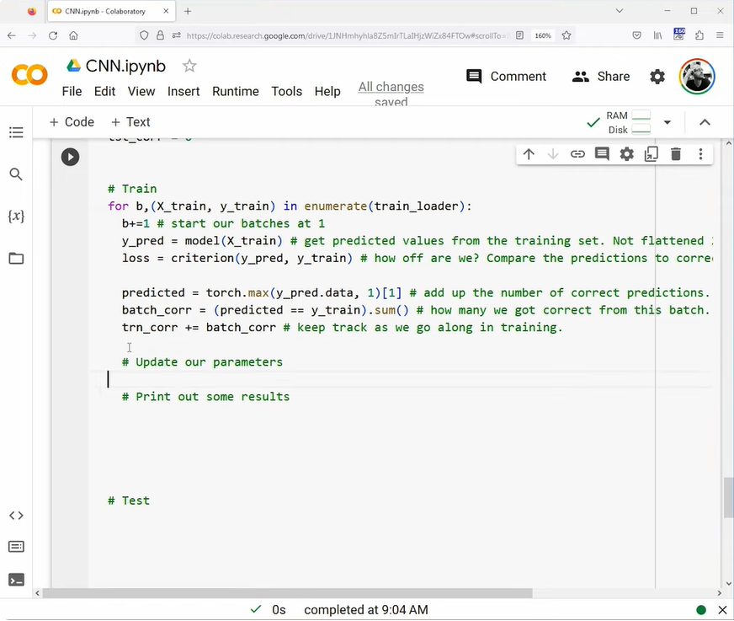
CNN &
Modélisation &
Entraînement &
Test
Entraînement

Slide 14
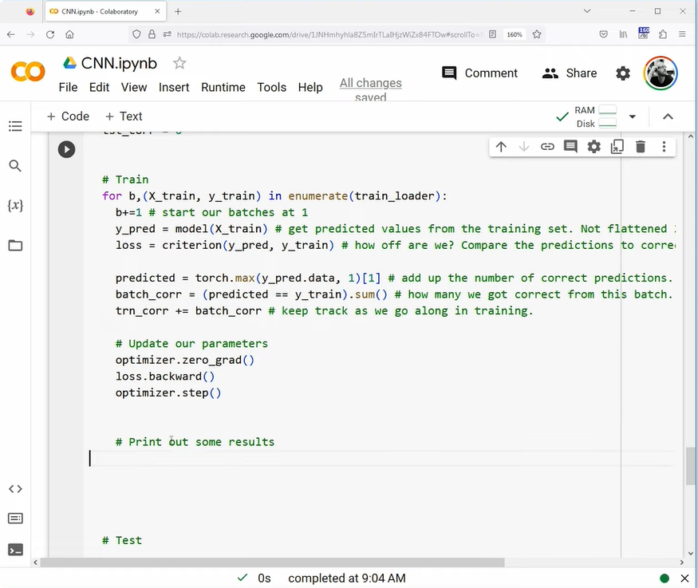
CNN &
Modélisation &
Entraînement &
Test
Mise à jour

Slide 15
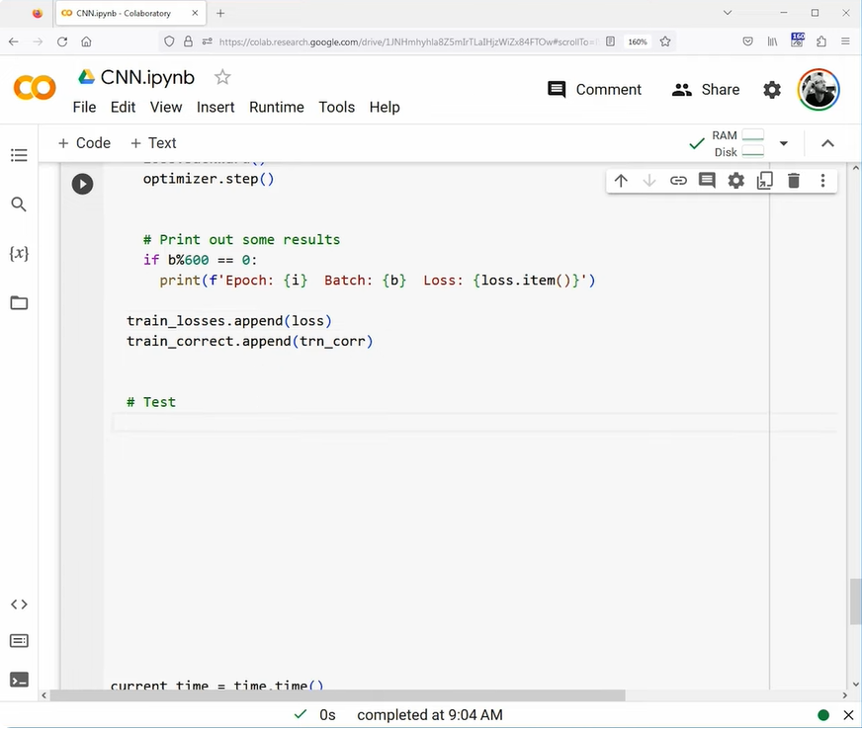
CNN &
Modélisation &
Entraînement &
Test
Mise à jour

Slide 16
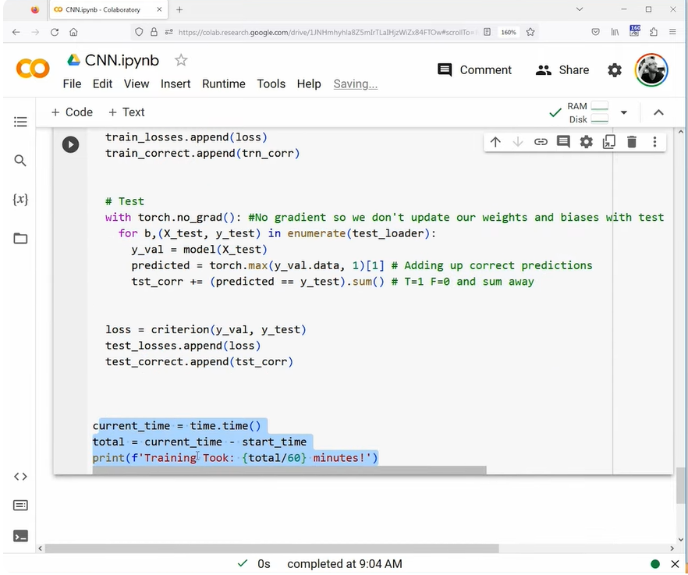
CNN &
Modélisation &
Entraînement &
Test
Test

Slide 17
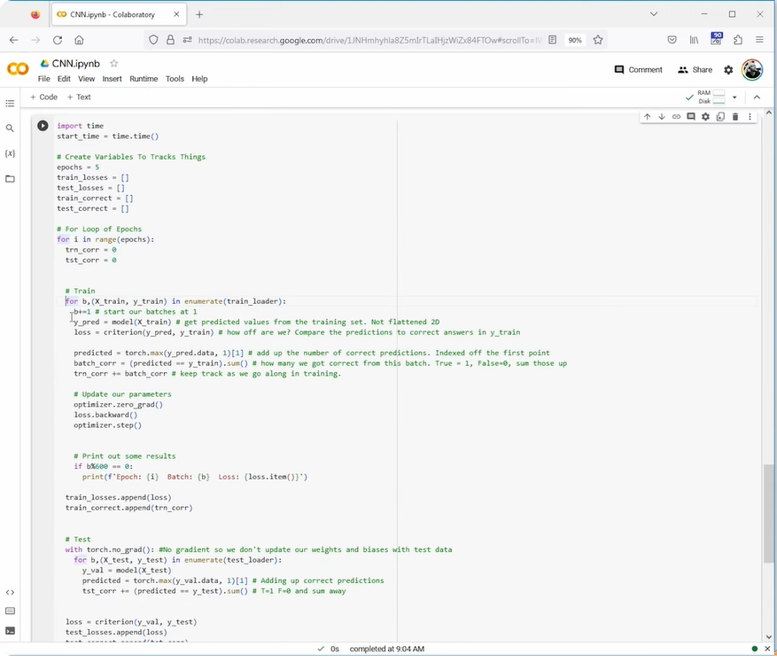
CNN &
Modélisation &
Entraînement &
Test
Indentation du code

Slide 18
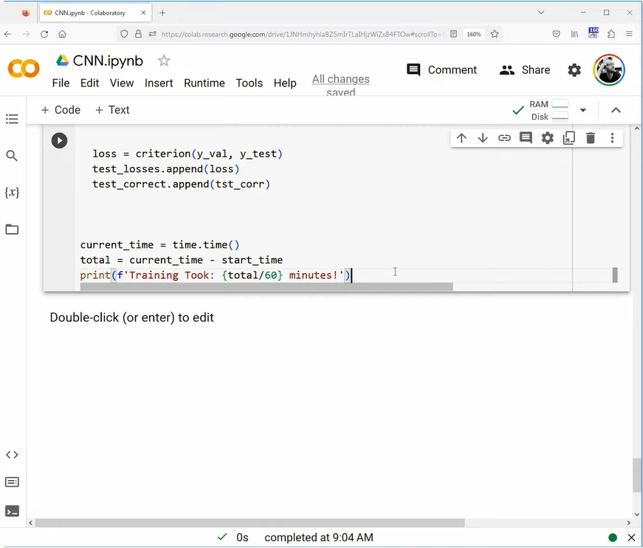
CNN &
Modélisation &
Entraînement &
Test
Indentation du code

Slide 19
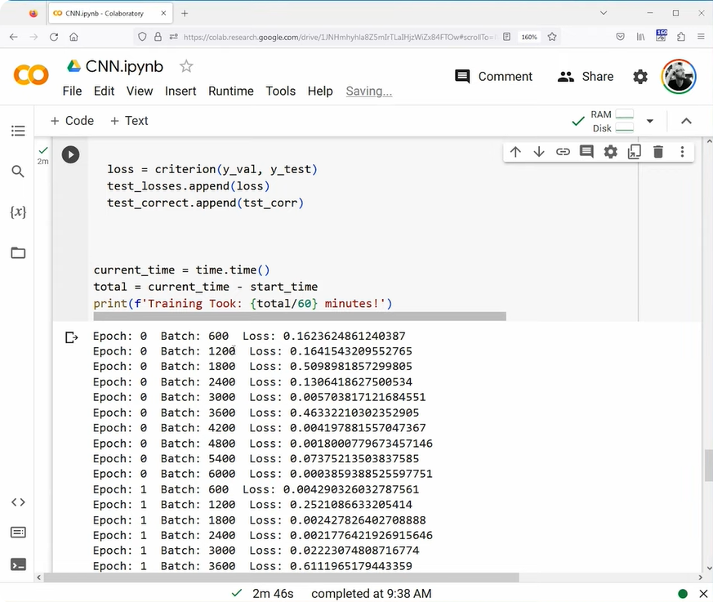
CNN &
Modélisation &
Entraînement &
Test
Résultats

Slide 20
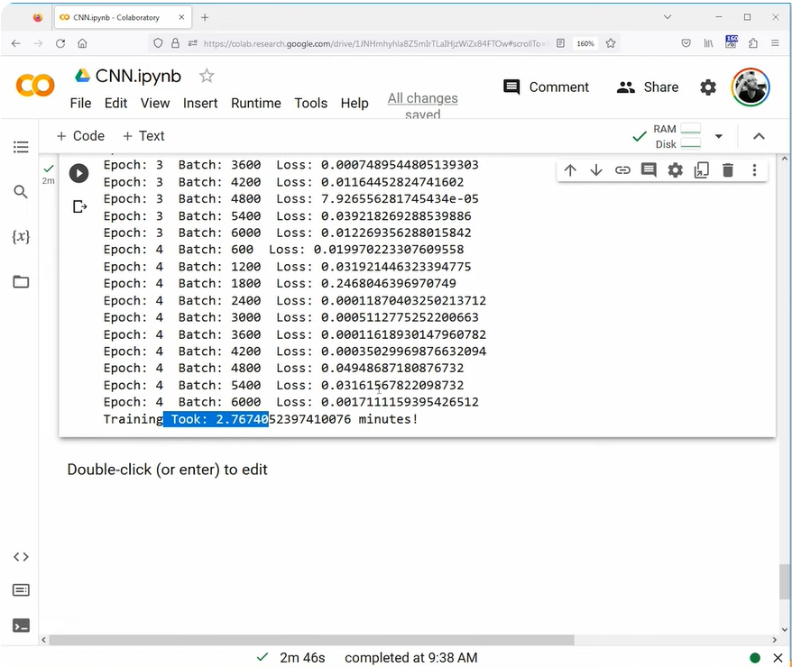
CNN &
Modélisation &
Entraînement &
Test
Résultats

